Slide 1
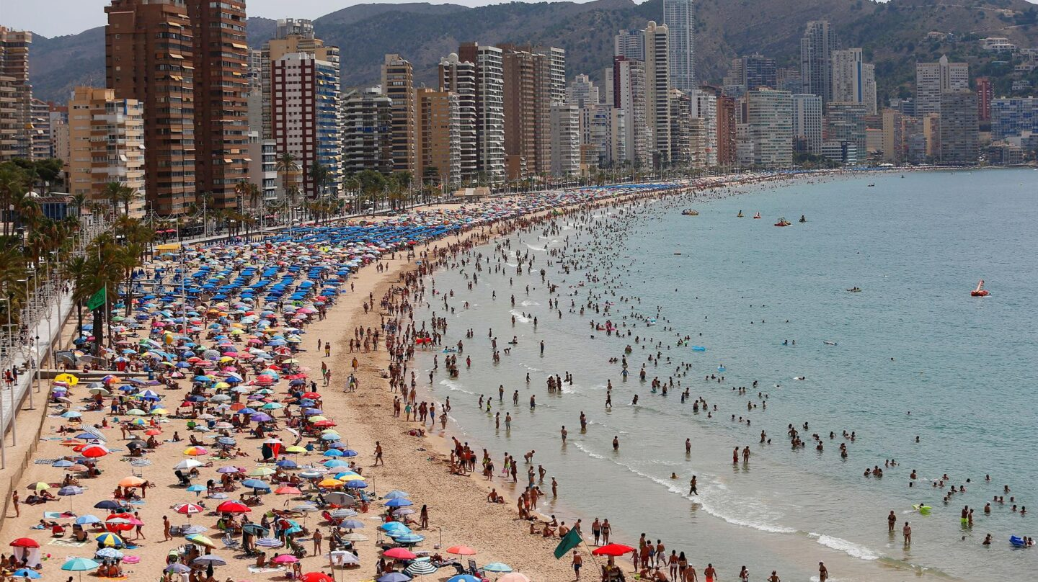
SITUACIÓN DE LA ECONOMÍA ESPAÑOLA
José Antonio Salvador Insúa

Slide 2
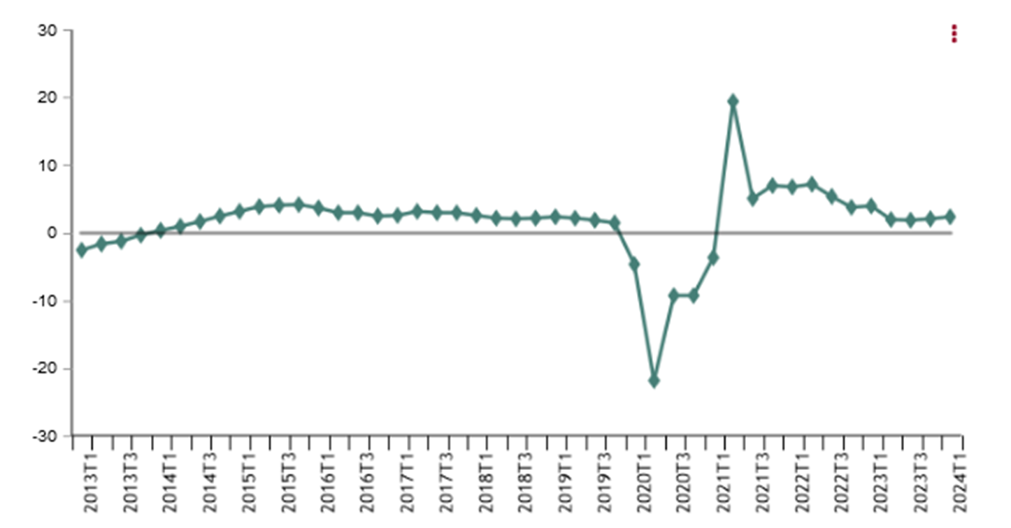
La primera variable en la que nos fijamos el P.I.B.
En 2023 el PIB creció un 2,4%

Slide 3
La demanda nacional contribuyó con 2,1 puntos al crecimiento interanual del PIB. Por su parte, la demanda externa aportó 0,0 puntos.
DI= C+I+GP.
DE= (X-M)
El gasto en consumo final al crecer un 2,9% interanual.
  El de los hogares aumentó un 2,3%
  El de las Administraciones Públicas se incrementó un 4,4%,.
La formación bruta de capital registró una variación del -0,4%,
Las exportaciones de bienes y servicios presentaron una tasa interanual del 1,2%,
Por su parte, las importaciones se presentan una tasa interanual del 1,7%,

Slide 4
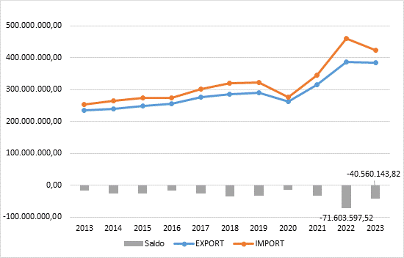

Slide 5
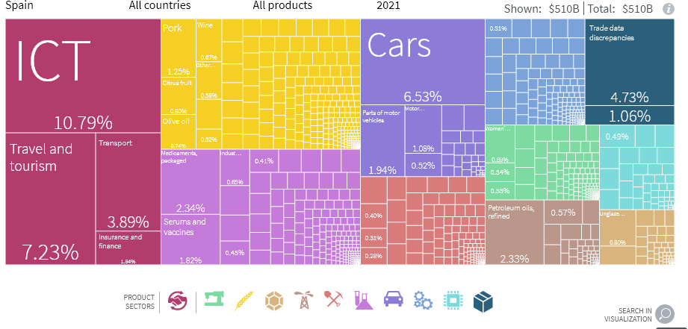
Productos y servicios que exporta España

Slide 6
Desde la óptica de la oferta
el valor añadido bruto de las ramas industriales aumentó un 1,9%,
  la industria manufacturera se incrementó un 3,0%.
El valor añadido bruto de la Construcción creció un 1,1%
mientras que los Servicios lo hicieron en un 2,4%
las ramas primarias en un 0,3%.
Desde la óptica de las rentas:
la remuneración de los asalariados creció un 8,4% en tasa interanual
  aumentos del 3,8% del número de puestos equivalentes a tiempo completo de asalariados
  4,4% de la remuneración media por puesto equivalente a tiempo completo de asalariados.

Slide 7
Por su parte, el excedente de explotación bruto / renta mixta bruta se incrementó un 2,6% interanual.
impuestos sobre la producción y las importaciones netos de subvenciones registró des 24,7%
Empleo y productividad
El número de horas efectivamente trabajadas aumentó un 1,3% interanual
Los puestos de trabajo equivalentes a tiempo completo se incrementaron un 3,4% en tasa interanual
la productividad por puesto de trabajo equivalente a tiempo completo registró este trimestre una tasa interanual del -0,9%, y la productividad por hora efectivamente trabajada, del 1,1%.

Slide 8
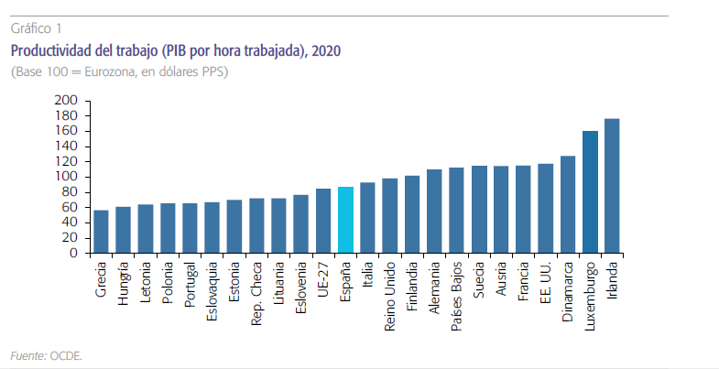
Productividad

Slide 9
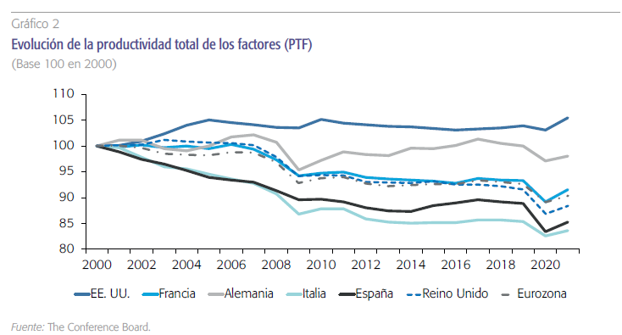
Productividad

Slide 10
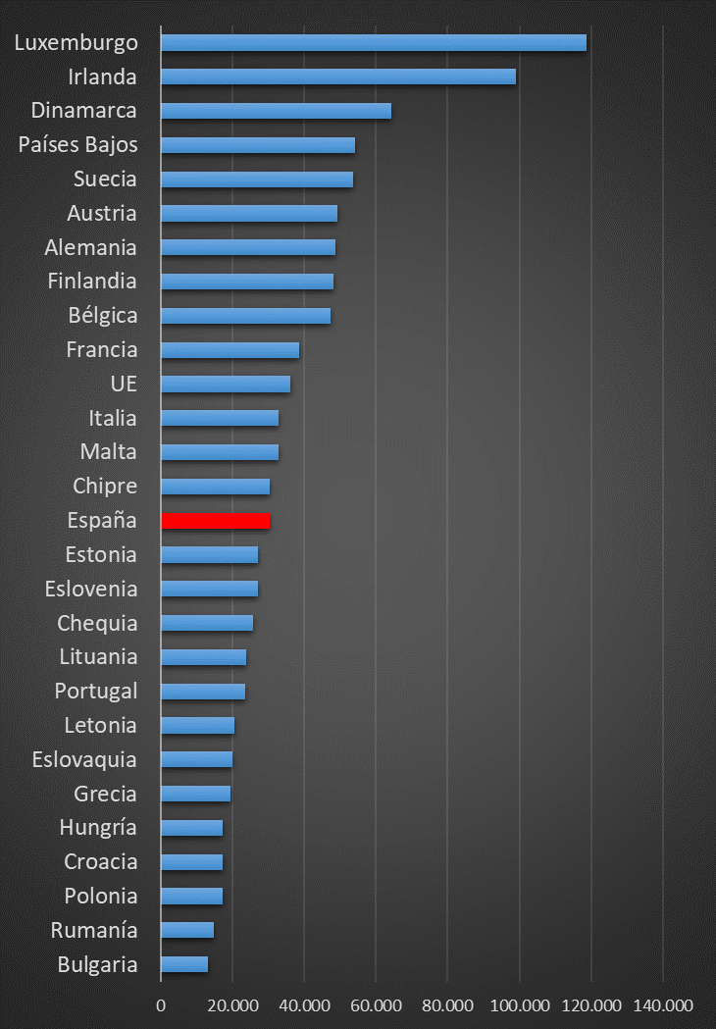
La renta per cápita de España es el 30,6% de la de Irlanda

Slide 11
La Inversión en España
LO IMPORTANTE: SU TASA DE CRECIMIENTO (2023, EN ESPAÑA - 0,4%)
La FBKF por persona en edad de trabajar en 2023 fue de 2.217 euros, un 5,3% menos que en 2021 (en la UE fue un 35,6% más y un 40,8% que en España).
Una de las razones por las que la renta per cápita española ha pasado del 105,2% de promedio de la UE en 2006 a 86,7% en 2023

Slide 12
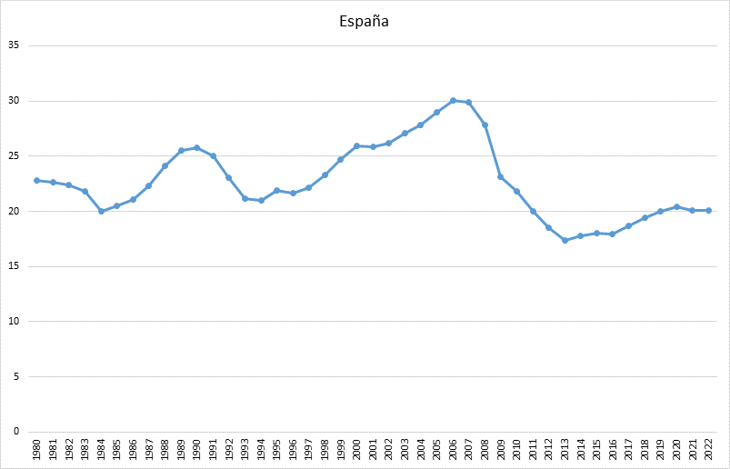
FBK/PIB

Slide 13
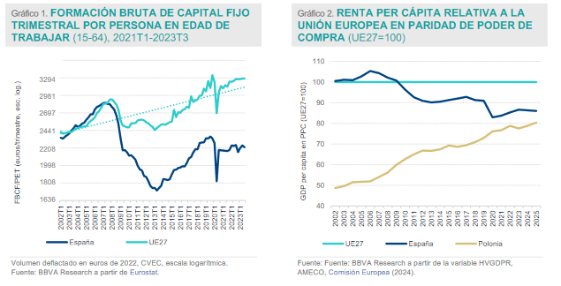

Slide 14
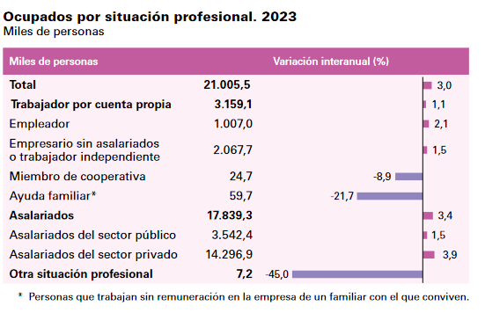

Slide 15
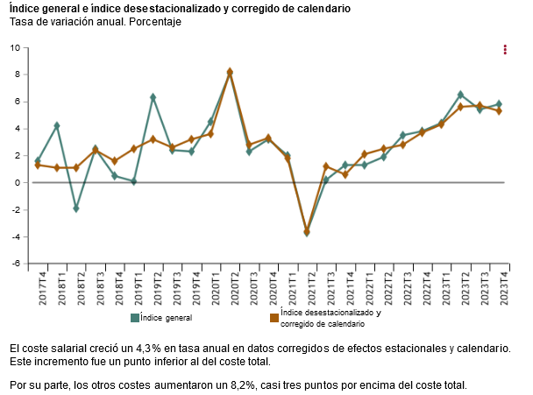
Índice de coste laboral (creció un 5,3%)

Slide 16
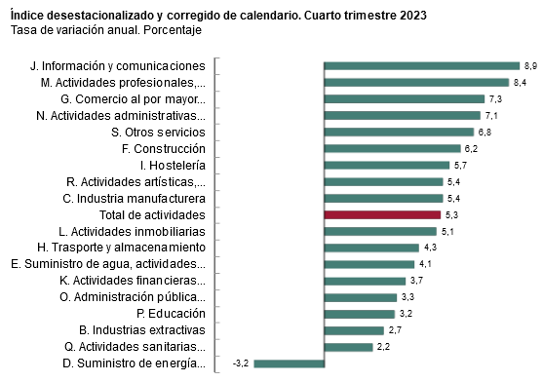
Donde están subiendo más

Slide 17
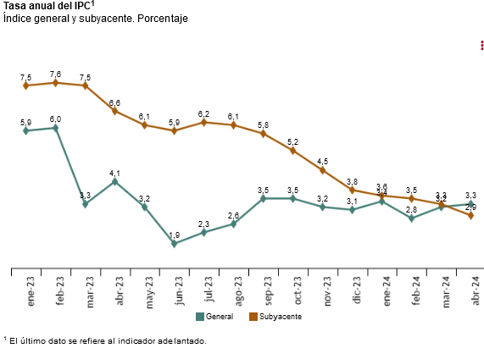
La inflación se va controlando

Slide 18
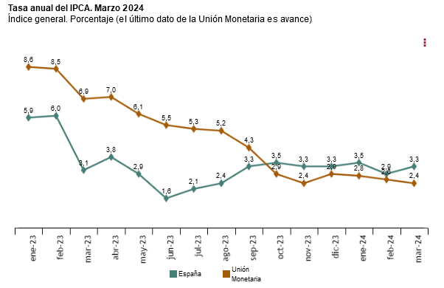

Slide 19
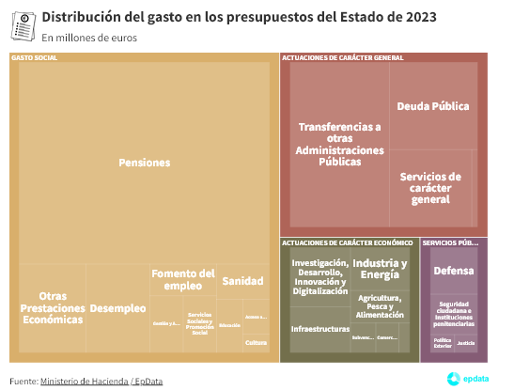
El Gasto público crece al 4,4%

Slide 20
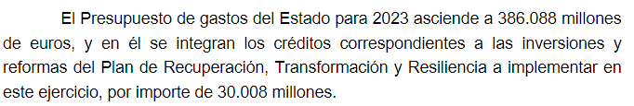
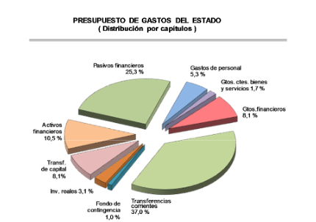

Slide 21
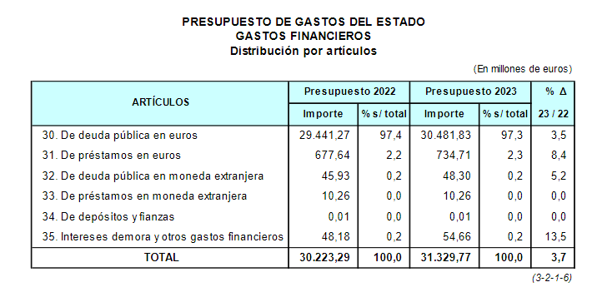

Slide 22
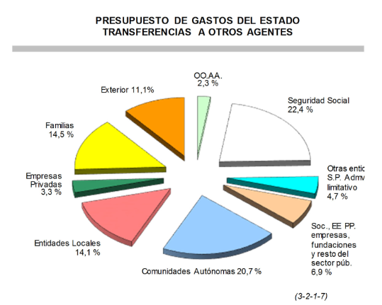

Slide 23
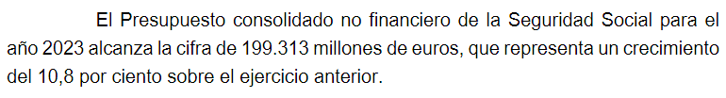
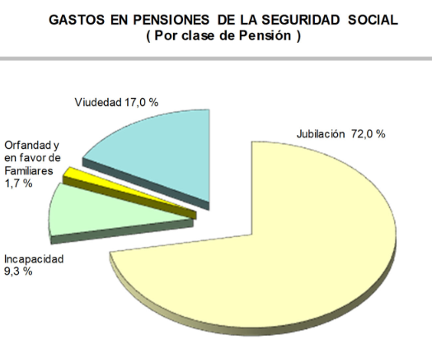

Slide 24

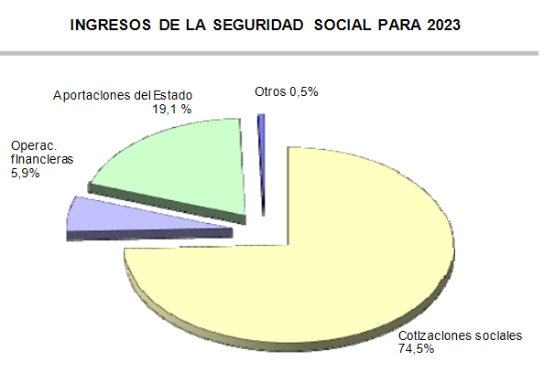

Slide 26
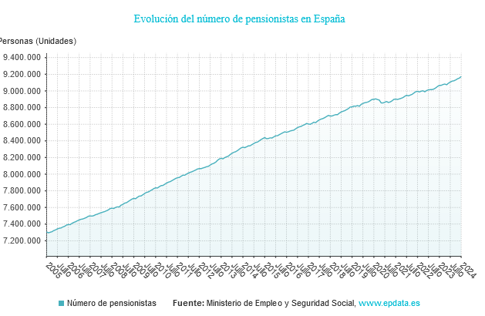

Slide 27
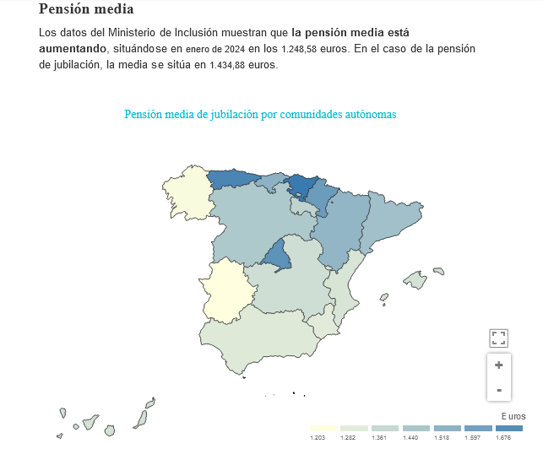
La pensión media en Alemania en 2023 fue de 1.384 euros brutos al mes con 35 años de cotización

Slide 28
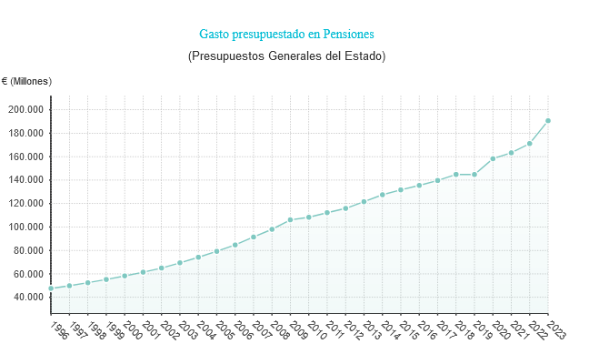

Slide 29
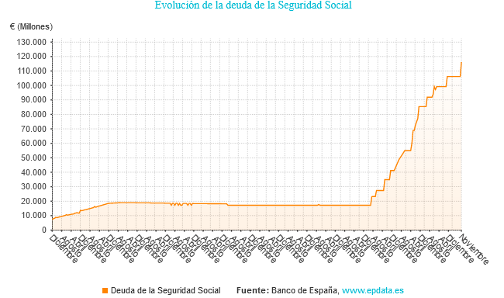

Slide 30
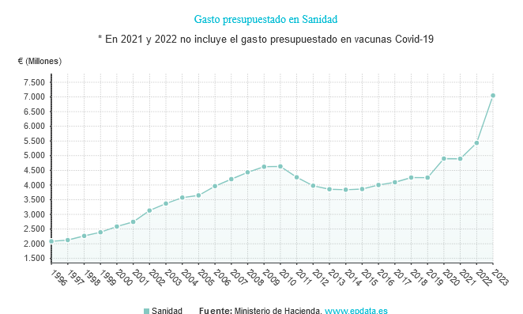

Slide 31
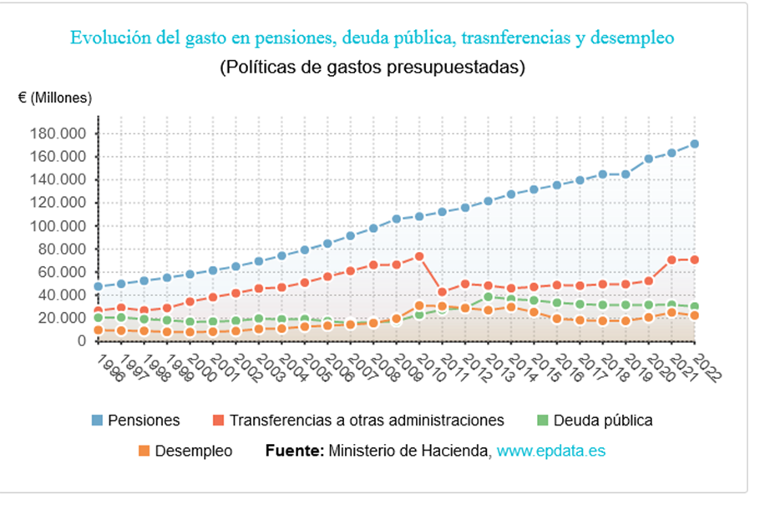

Slide 32
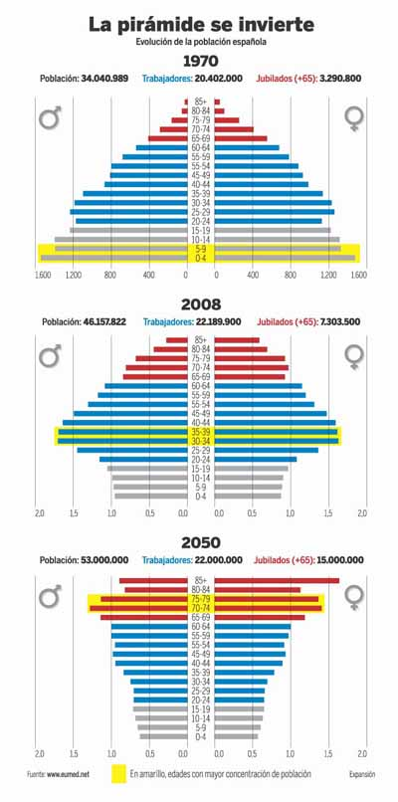
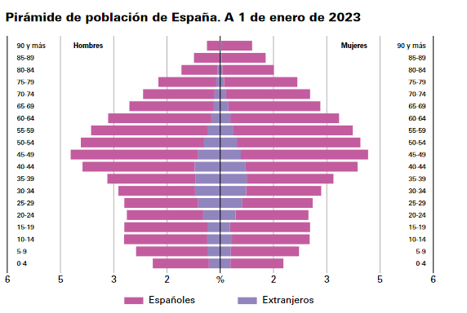
LA POBLACIÓN

Slide 33
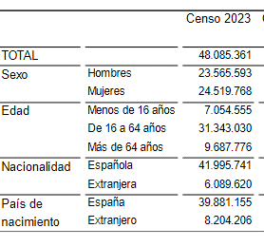
LA POBLACIÓN
Cifras de Población. Provisionales a 1 de enero de 2024
La población de España aumentó en 507.548 personas druante 2024 y se situó en 48.592.909 habitantes
El crecimiento vegetativo de la población residente presentó un saldo negativo de 133.250
personas
El paro subió en 117.000 personas, hasta 2.977.900. La tasa de paro fue del 12,29%. Primer trimestre de 2024

Slide 34
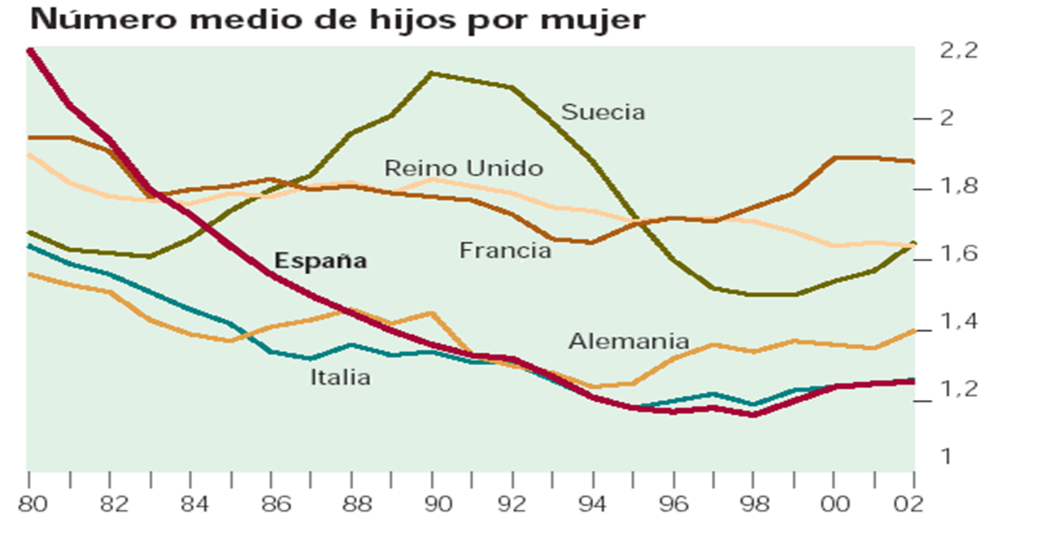

Slide 35
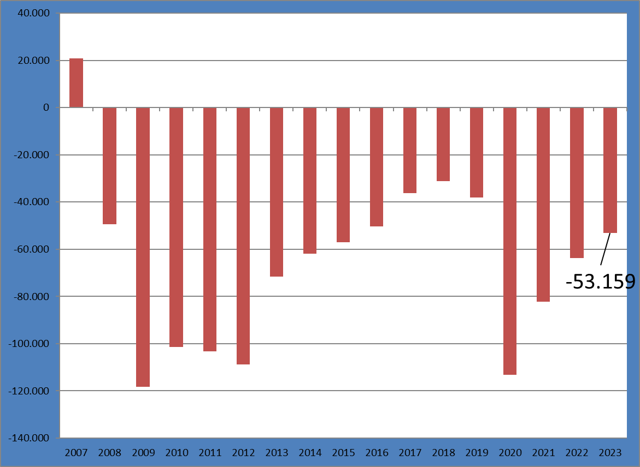
Déficit público español

Slide 36
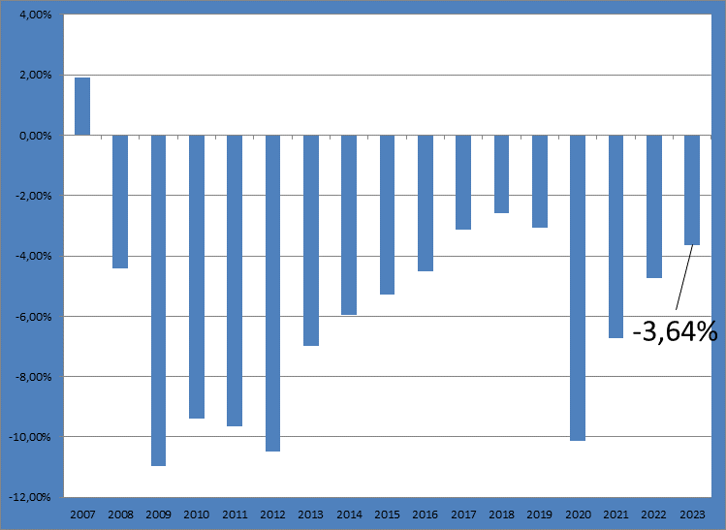
Déficit público español

Slide 37
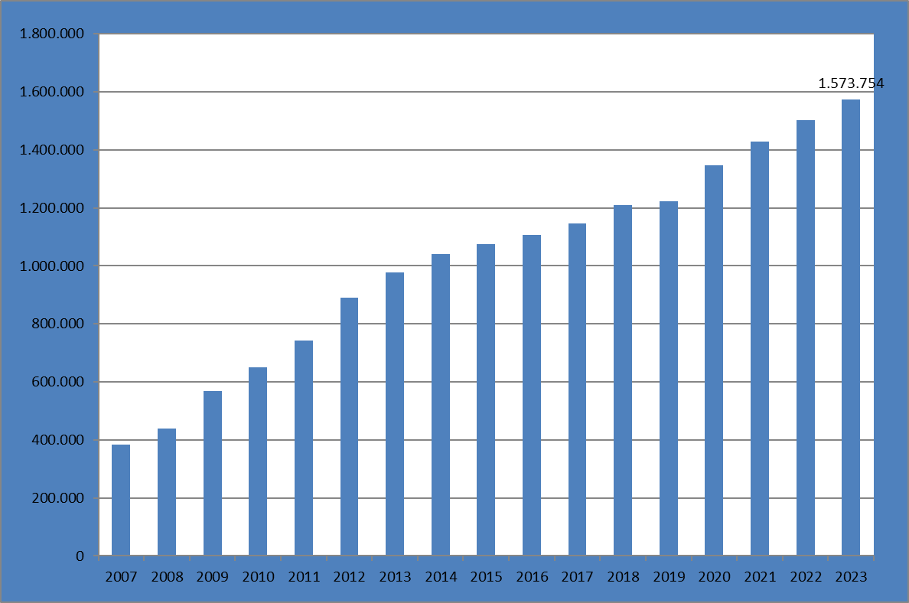
Evolución de la deuda Pública Española

Slide 38
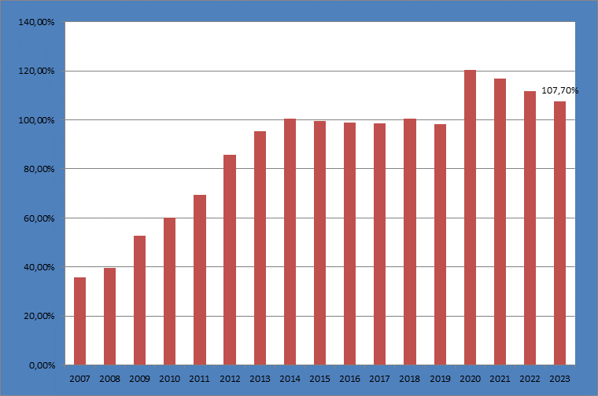

Slide 39
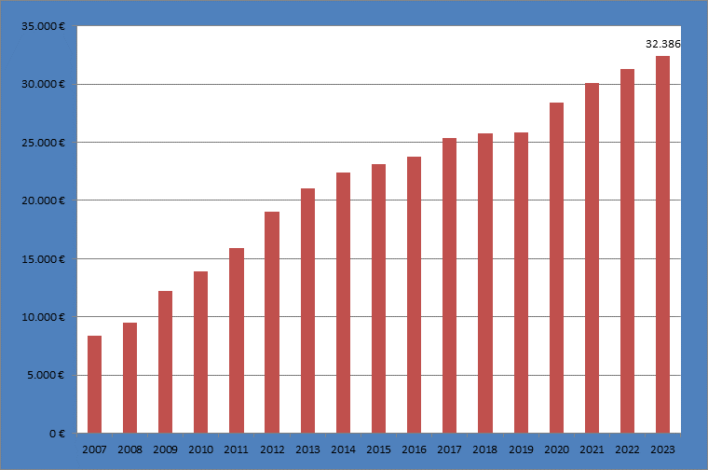

Slide 40
